Slide 1
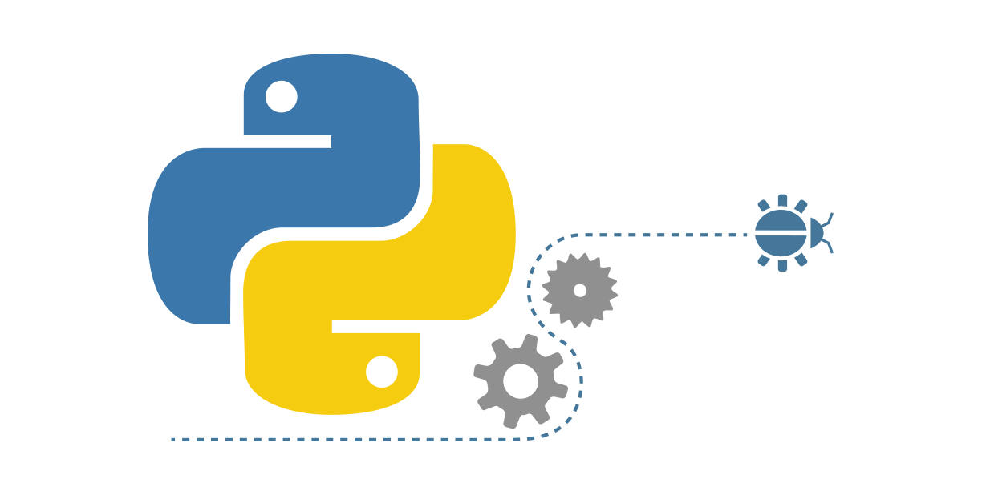
Giới thiệu về lập trình Python và các công cụ lập trình

Slide 2
Mục tiêu bài học
Nắm được khái niệm ngôn ngữ lập trình Python
Biết cách tải và cải đặt Python
Sử dụng được một số công cụ lập trình như IDLE, PyCharm
Tạo được và hiểu được cấu trúc của một Project
Các kiến thức cơ bản về ngôn ngữ lập trình Python

Slide 3

Giới thiệu khái quát về Python
Python là một ngôn ngữ lập trình năng động với nhiều tính năng được sử dụng trong một loạt các ứng dụng.
Một vài tính năng đặc trưng của nó gồm:
Cú pháp rất trong sáng, dễ đọc
Hướng đối tượng
Hoàn toàn mô-đun hóa, hỗ trợ các gói theo cấp bậc
Xử lý lỗi dựa theo ngoại lệ
Kiểu dữ liệu động ở mức rất cao
Các thư viện chuẩn và các mô-đun ngoài bao quát hầu như mọi việc
phần mở rộng và mô-đun dễ dàng viết trong C, C++, Jython
Python mạnh mẽ và thực hiện nhanh
Machine learning

Slide 4
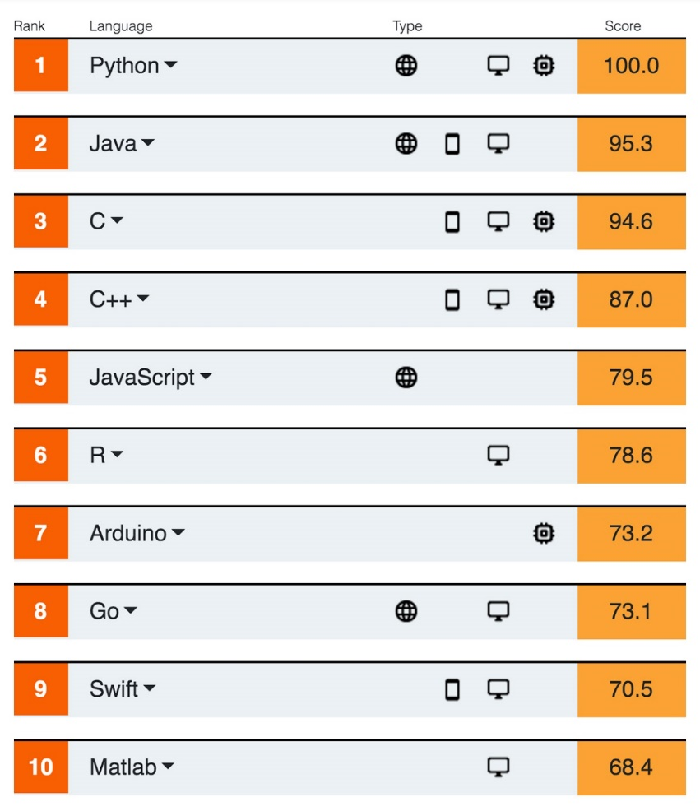
Giới thiệu khái quát về Python
Mức độ phổ biến của Python
Thống kê năm đầu 2021

Slide 5
Công cụ lập trình Python
Công cụ lập trình Python:
Notepad
IDLE (Python 3.5 64-bit)
Eclipse
PyCharm

Slide 6
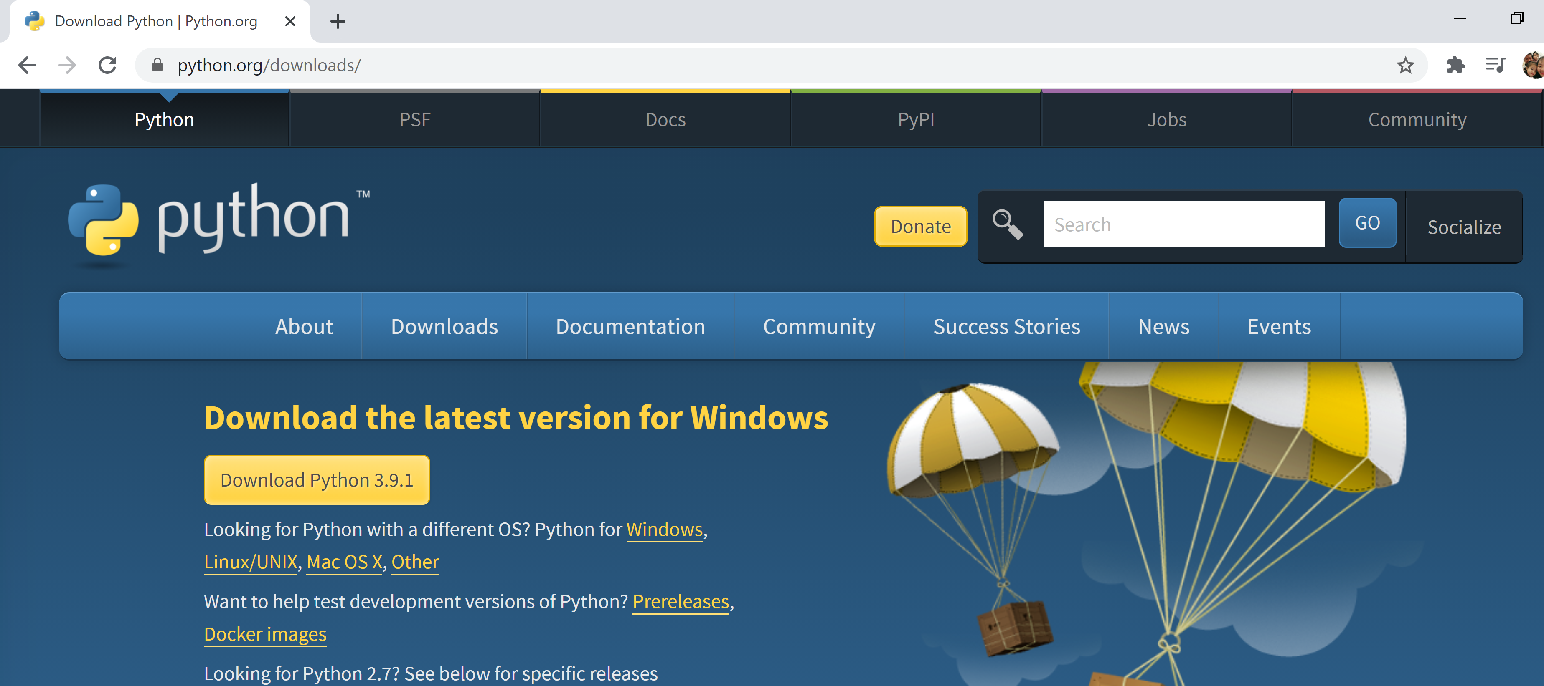
Cách tải và cài đặt Python
Để tải Python ta vào: https://www.python.org/downloads/

Slide 7
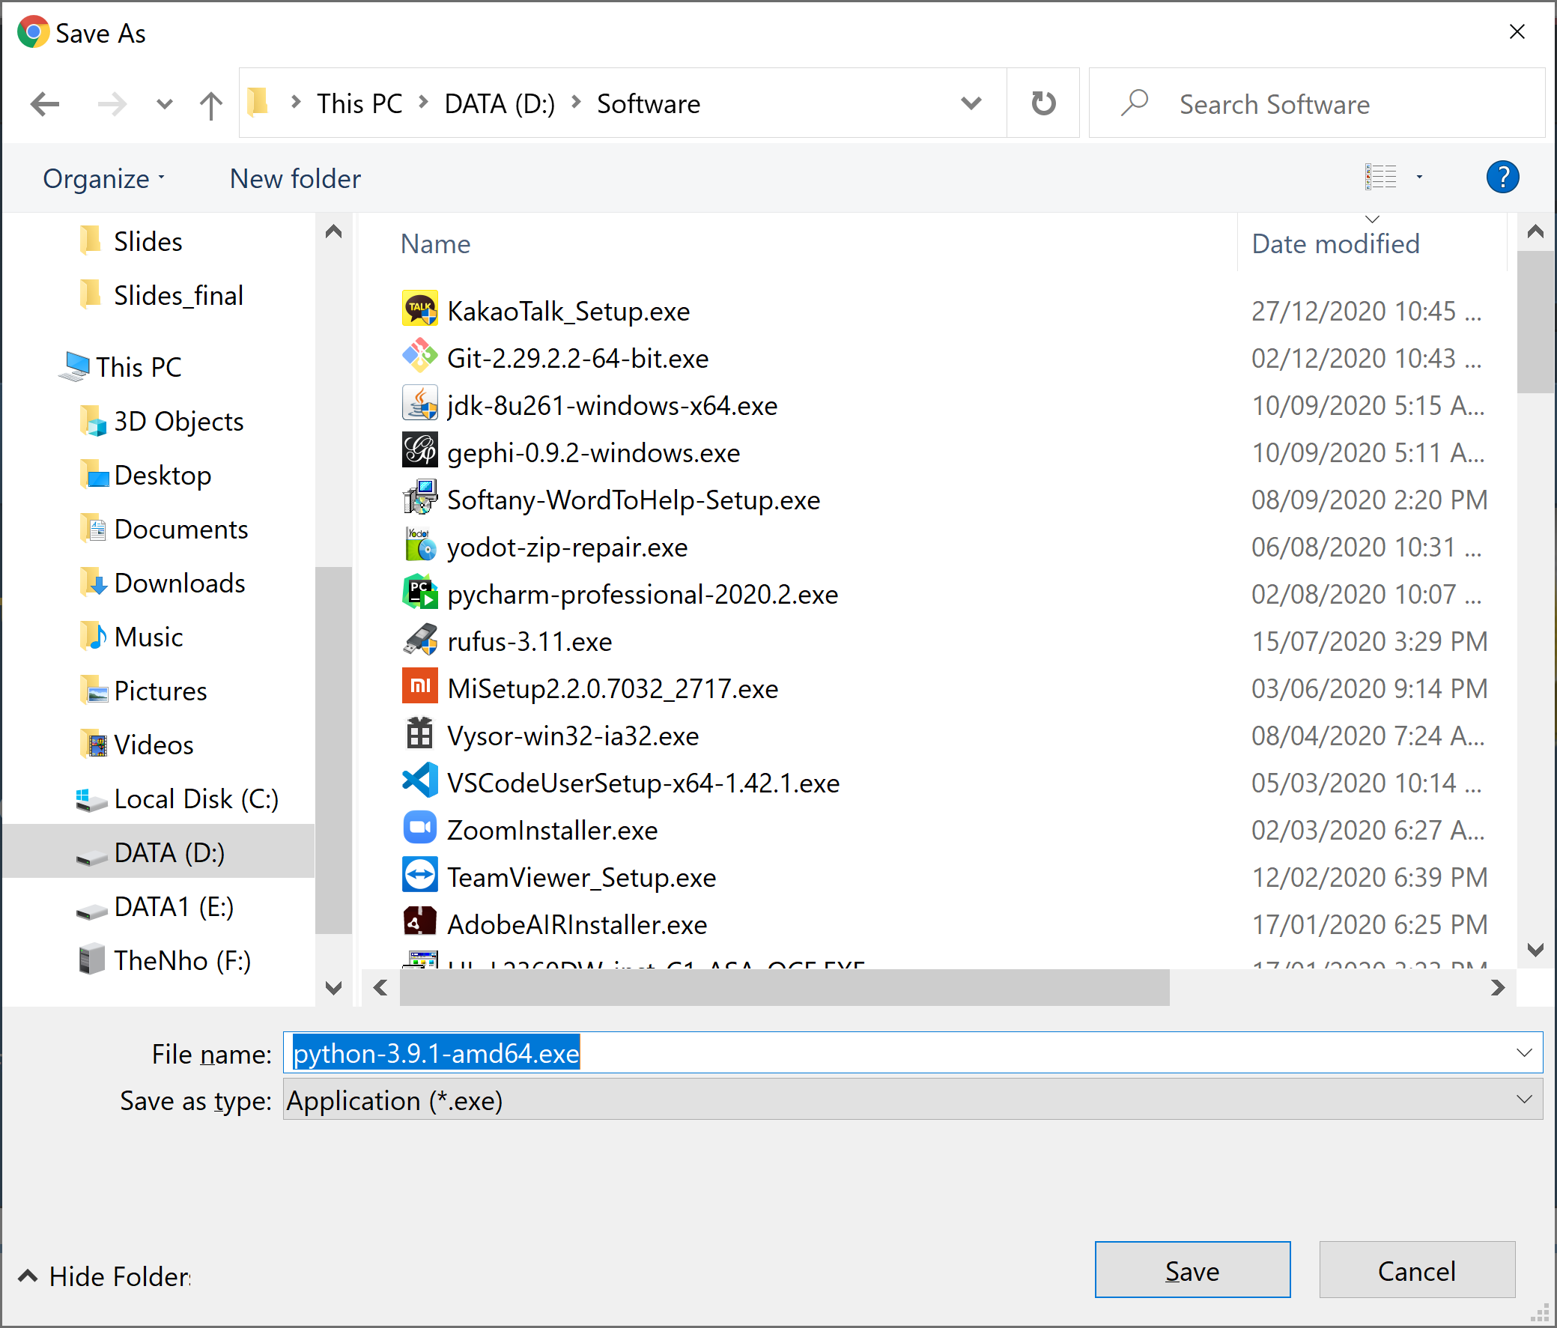
Cách tải và cài đặt Python

Slide 8
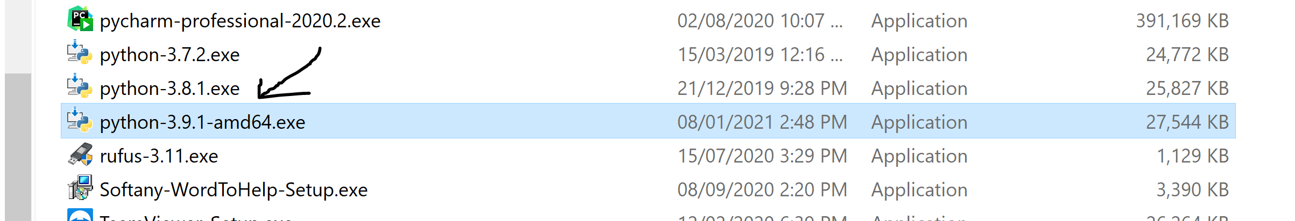
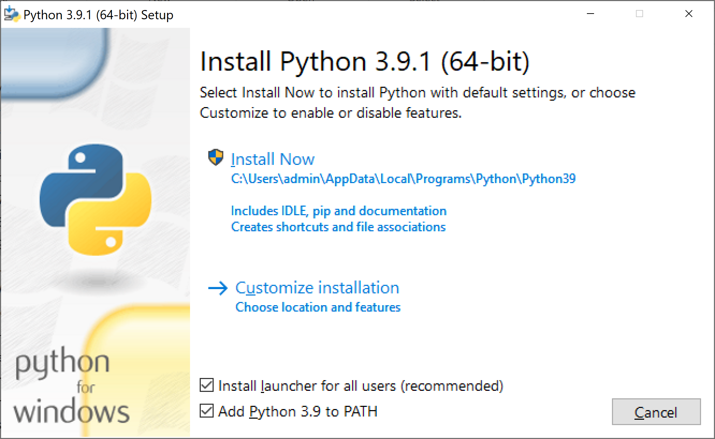
Cách tải và cài đặt Python
2. Bấm vào đây
1. Chọn hết

Slide 9
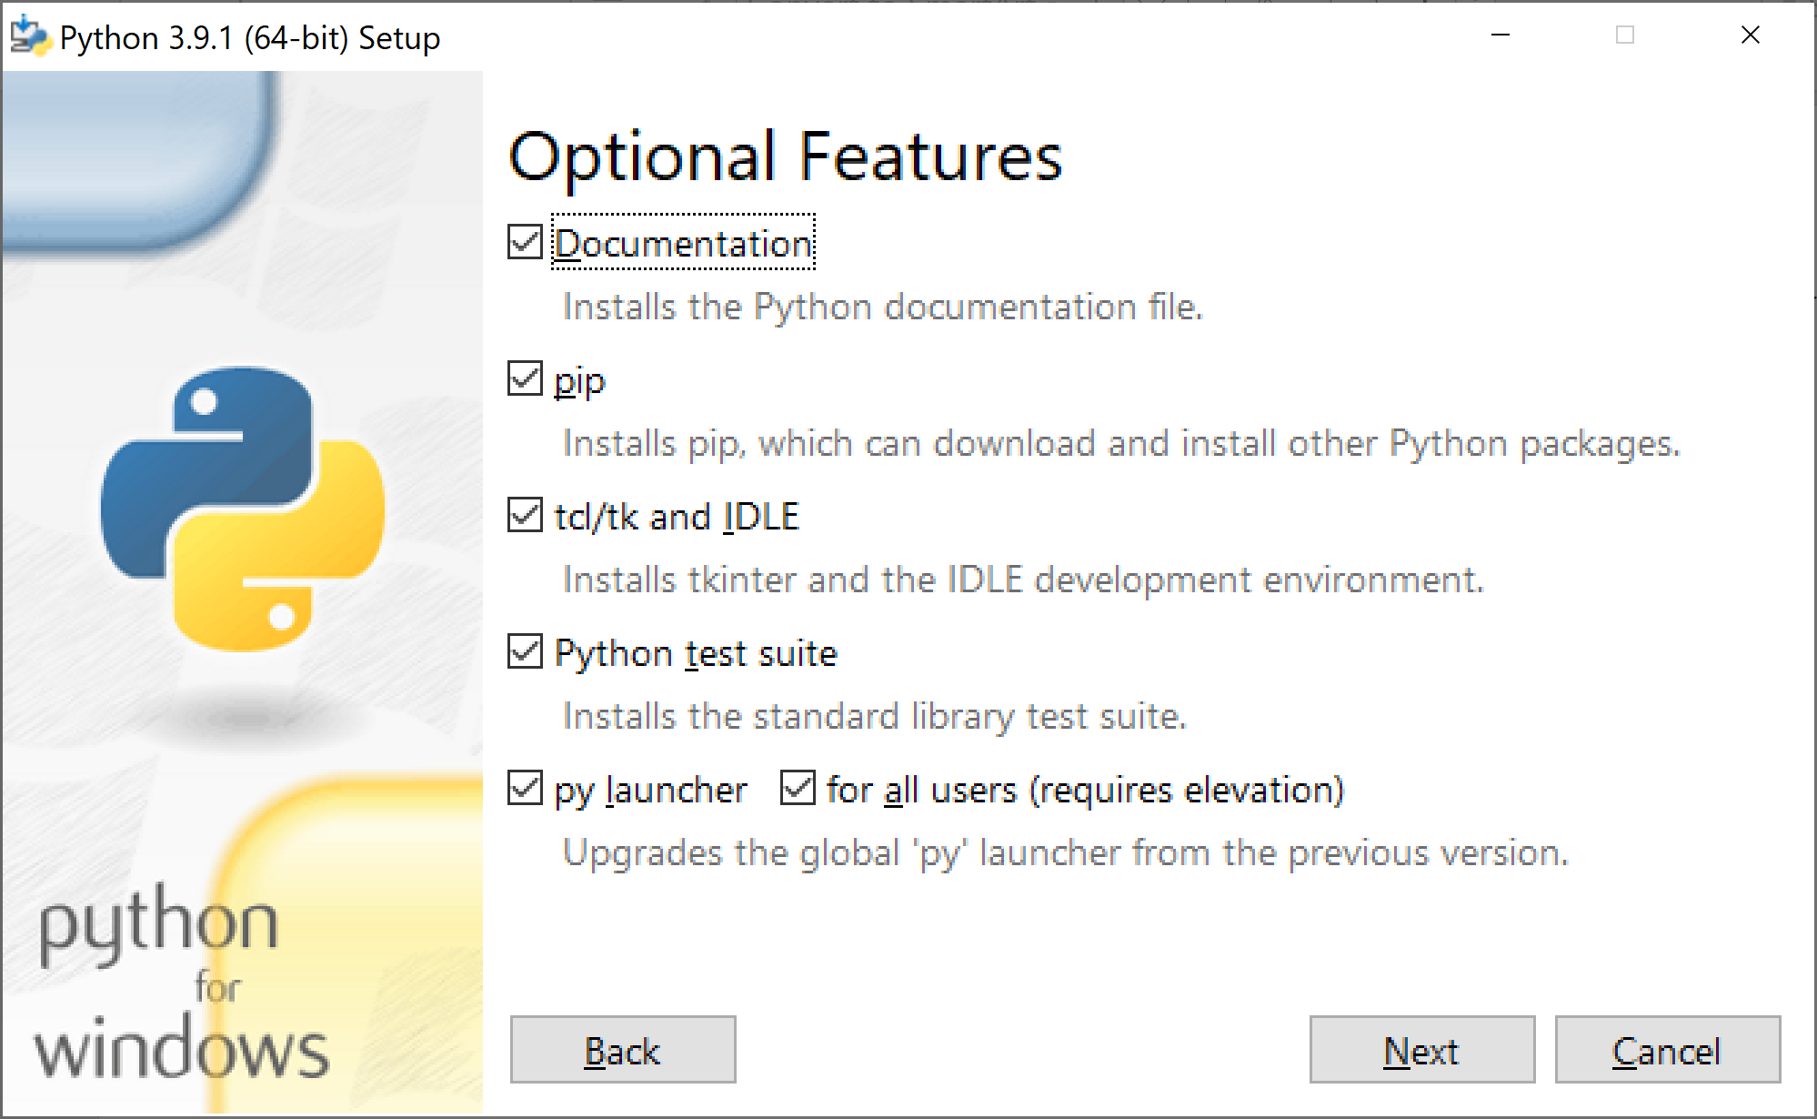
Cách tải và cài đặt Python
Bấm next

Slide 10
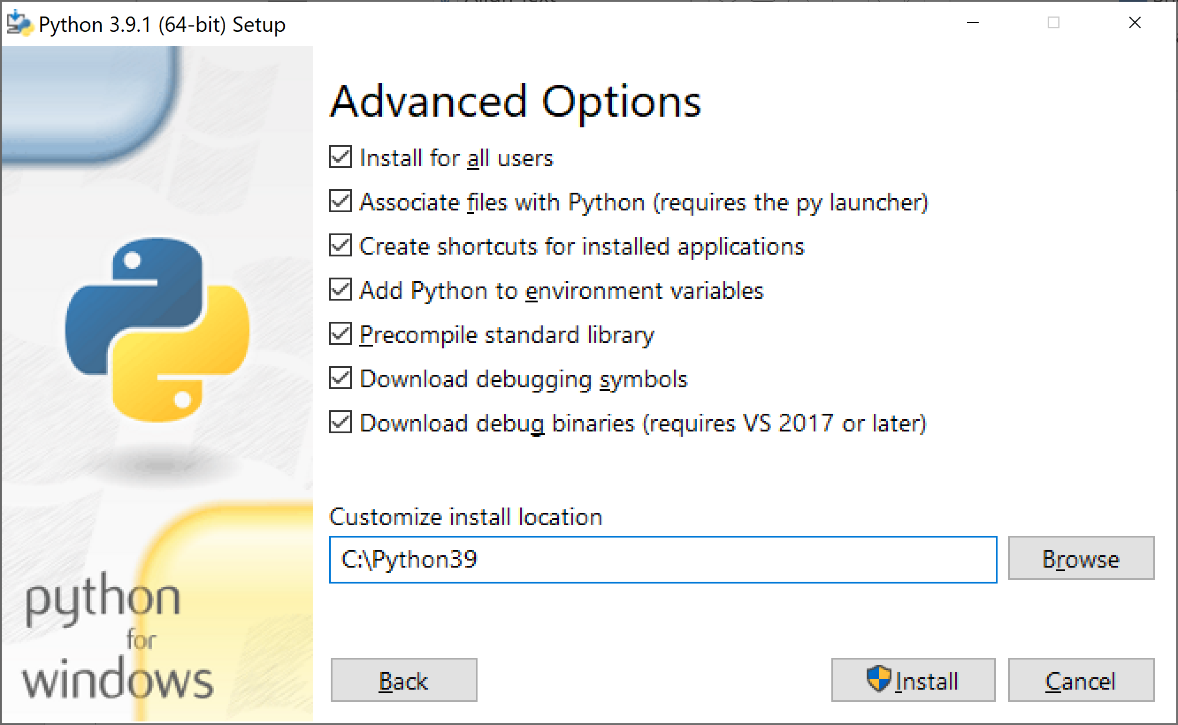
Cách tải và cài đặt Python

Slide 11
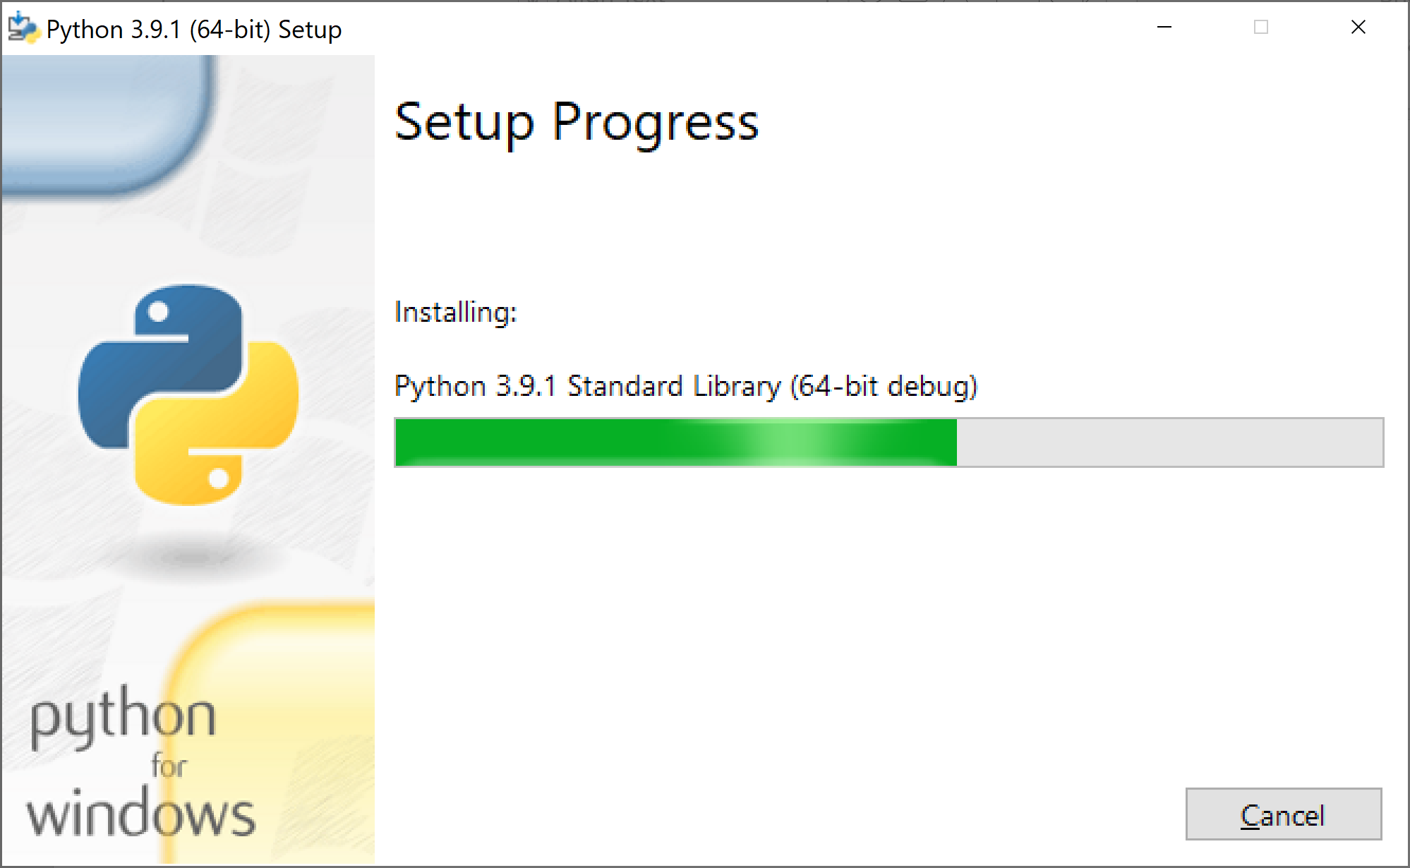
Cách tải và cài đặt Python

Slide 12
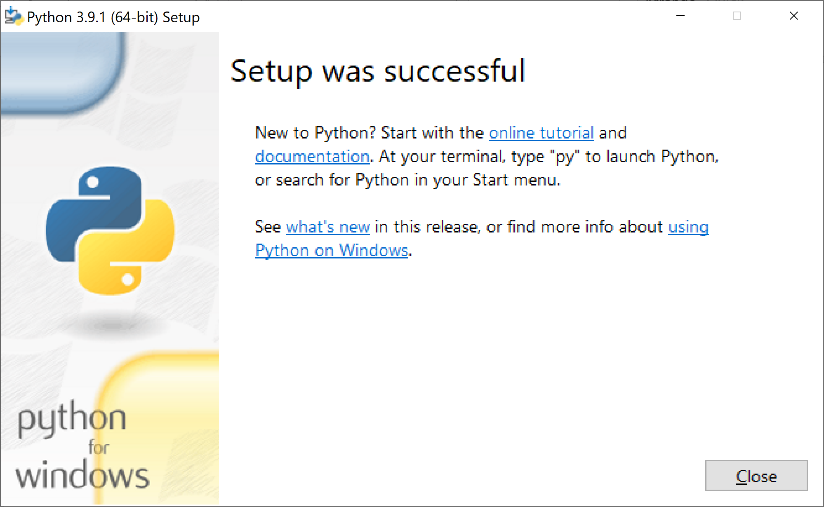
Cách tải và cài đặt Python

Slide 13
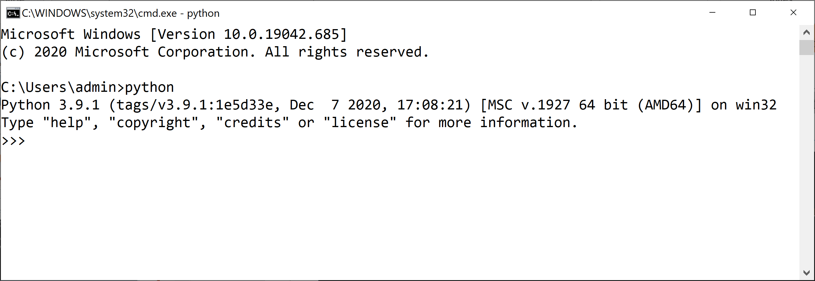
Cách tải và cài đặt Python
Mở command line lên, gõ lệnh python để kiểm tra kết quả, như bên dưới đây là đã thành công:

Slide 14
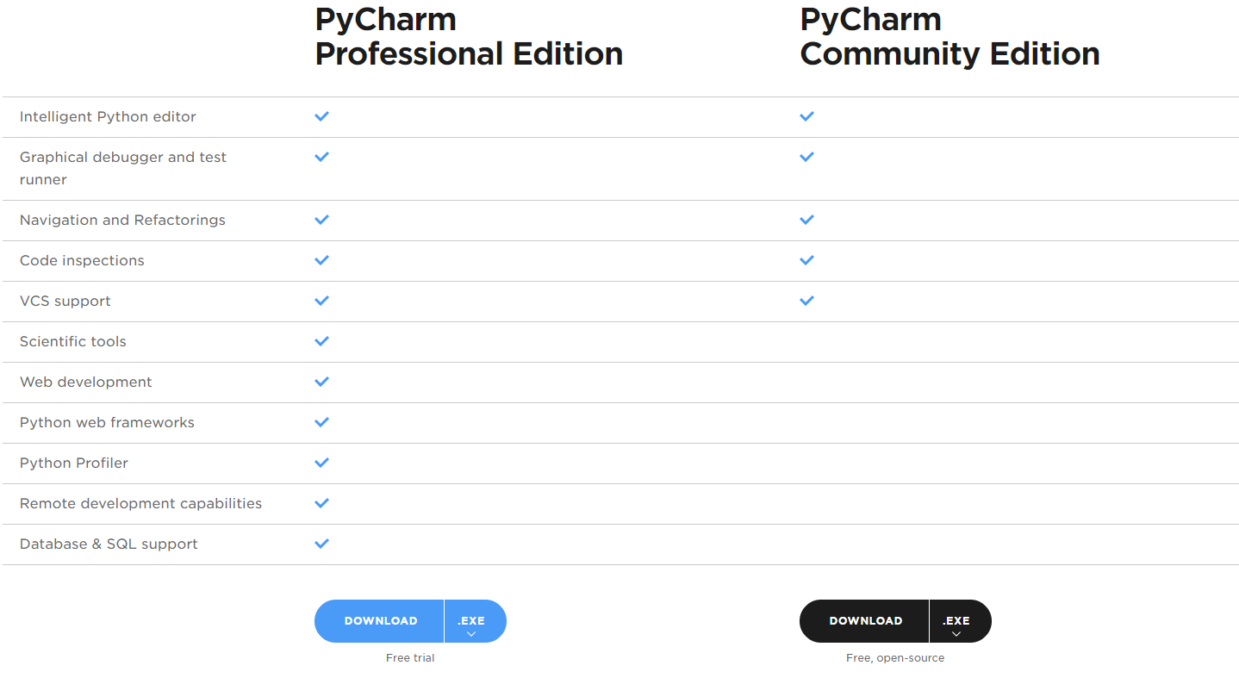
Công cụ lập trình PyCharm
Đây là công cụ rất nổi tiếng, rất quen thuộc đặc biệt với những ai đã lập trình Android Studio.
Hiện hãng cho sử dụng bản miễn phí PyCharm Community Edition: https://www.jetbrains.com/pycharm (kéo xuống gần dưới cùng sẽ có màn hình tải)

Slide 15
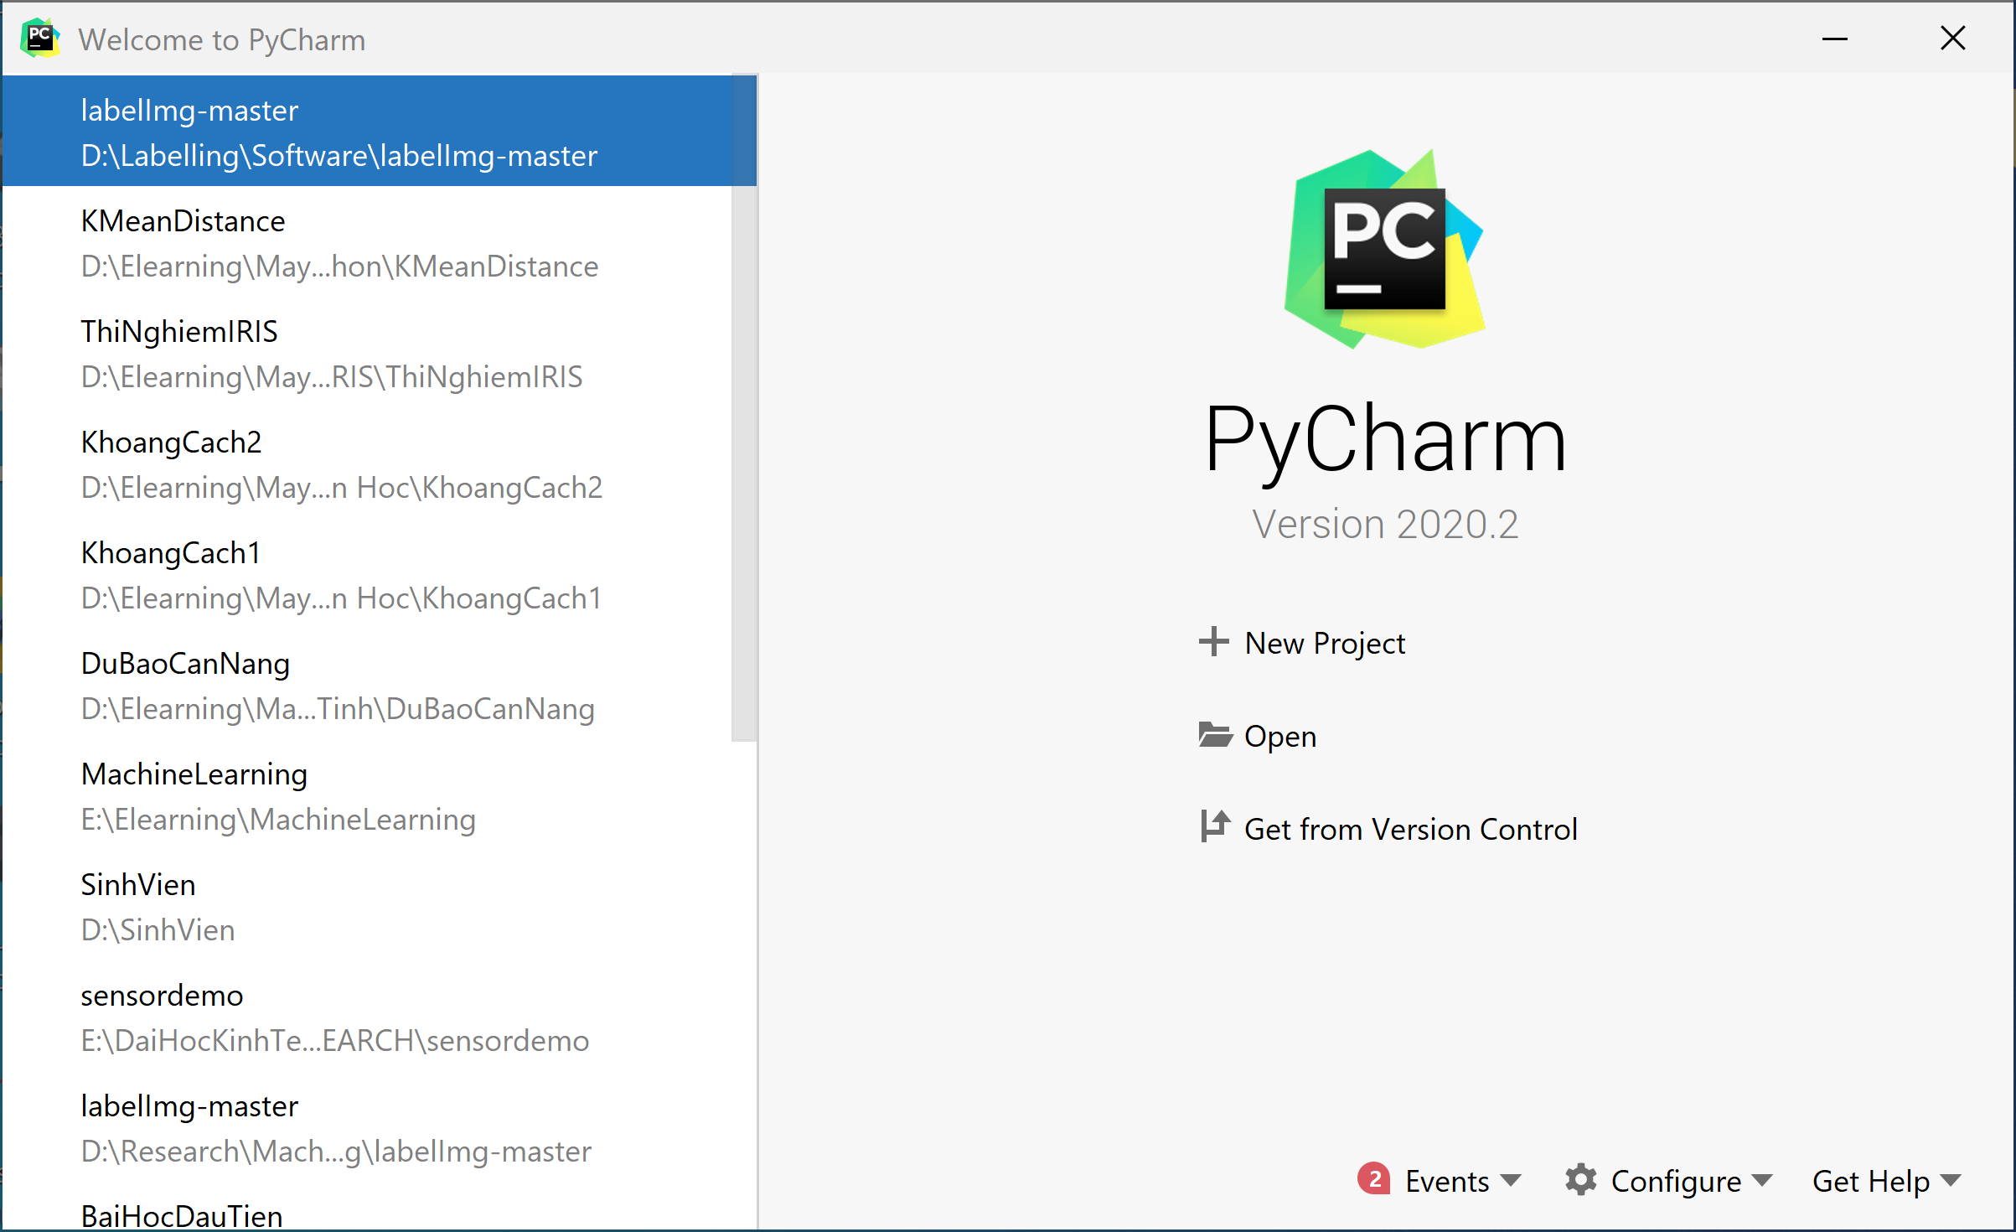
Công cụ lập trình PyCharm

Slide 16

Tạo project Python trong PyCharm
Click vào đây

Slide 17
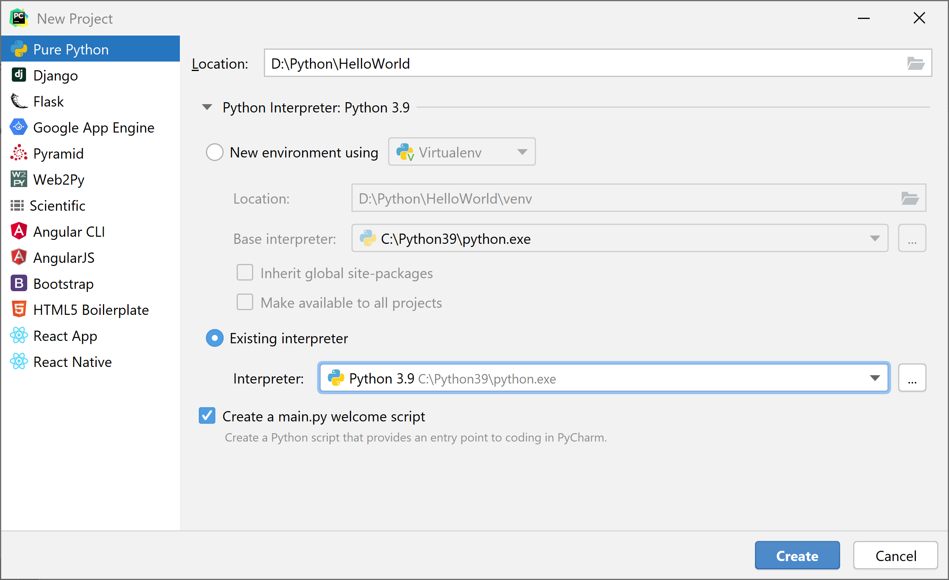
Tạo project Python trong PyCharm
Chỉnh cấu hình tới Python 39 mà ta đã cài
Ko thấy Python thì bấm vào đây

Slide 18
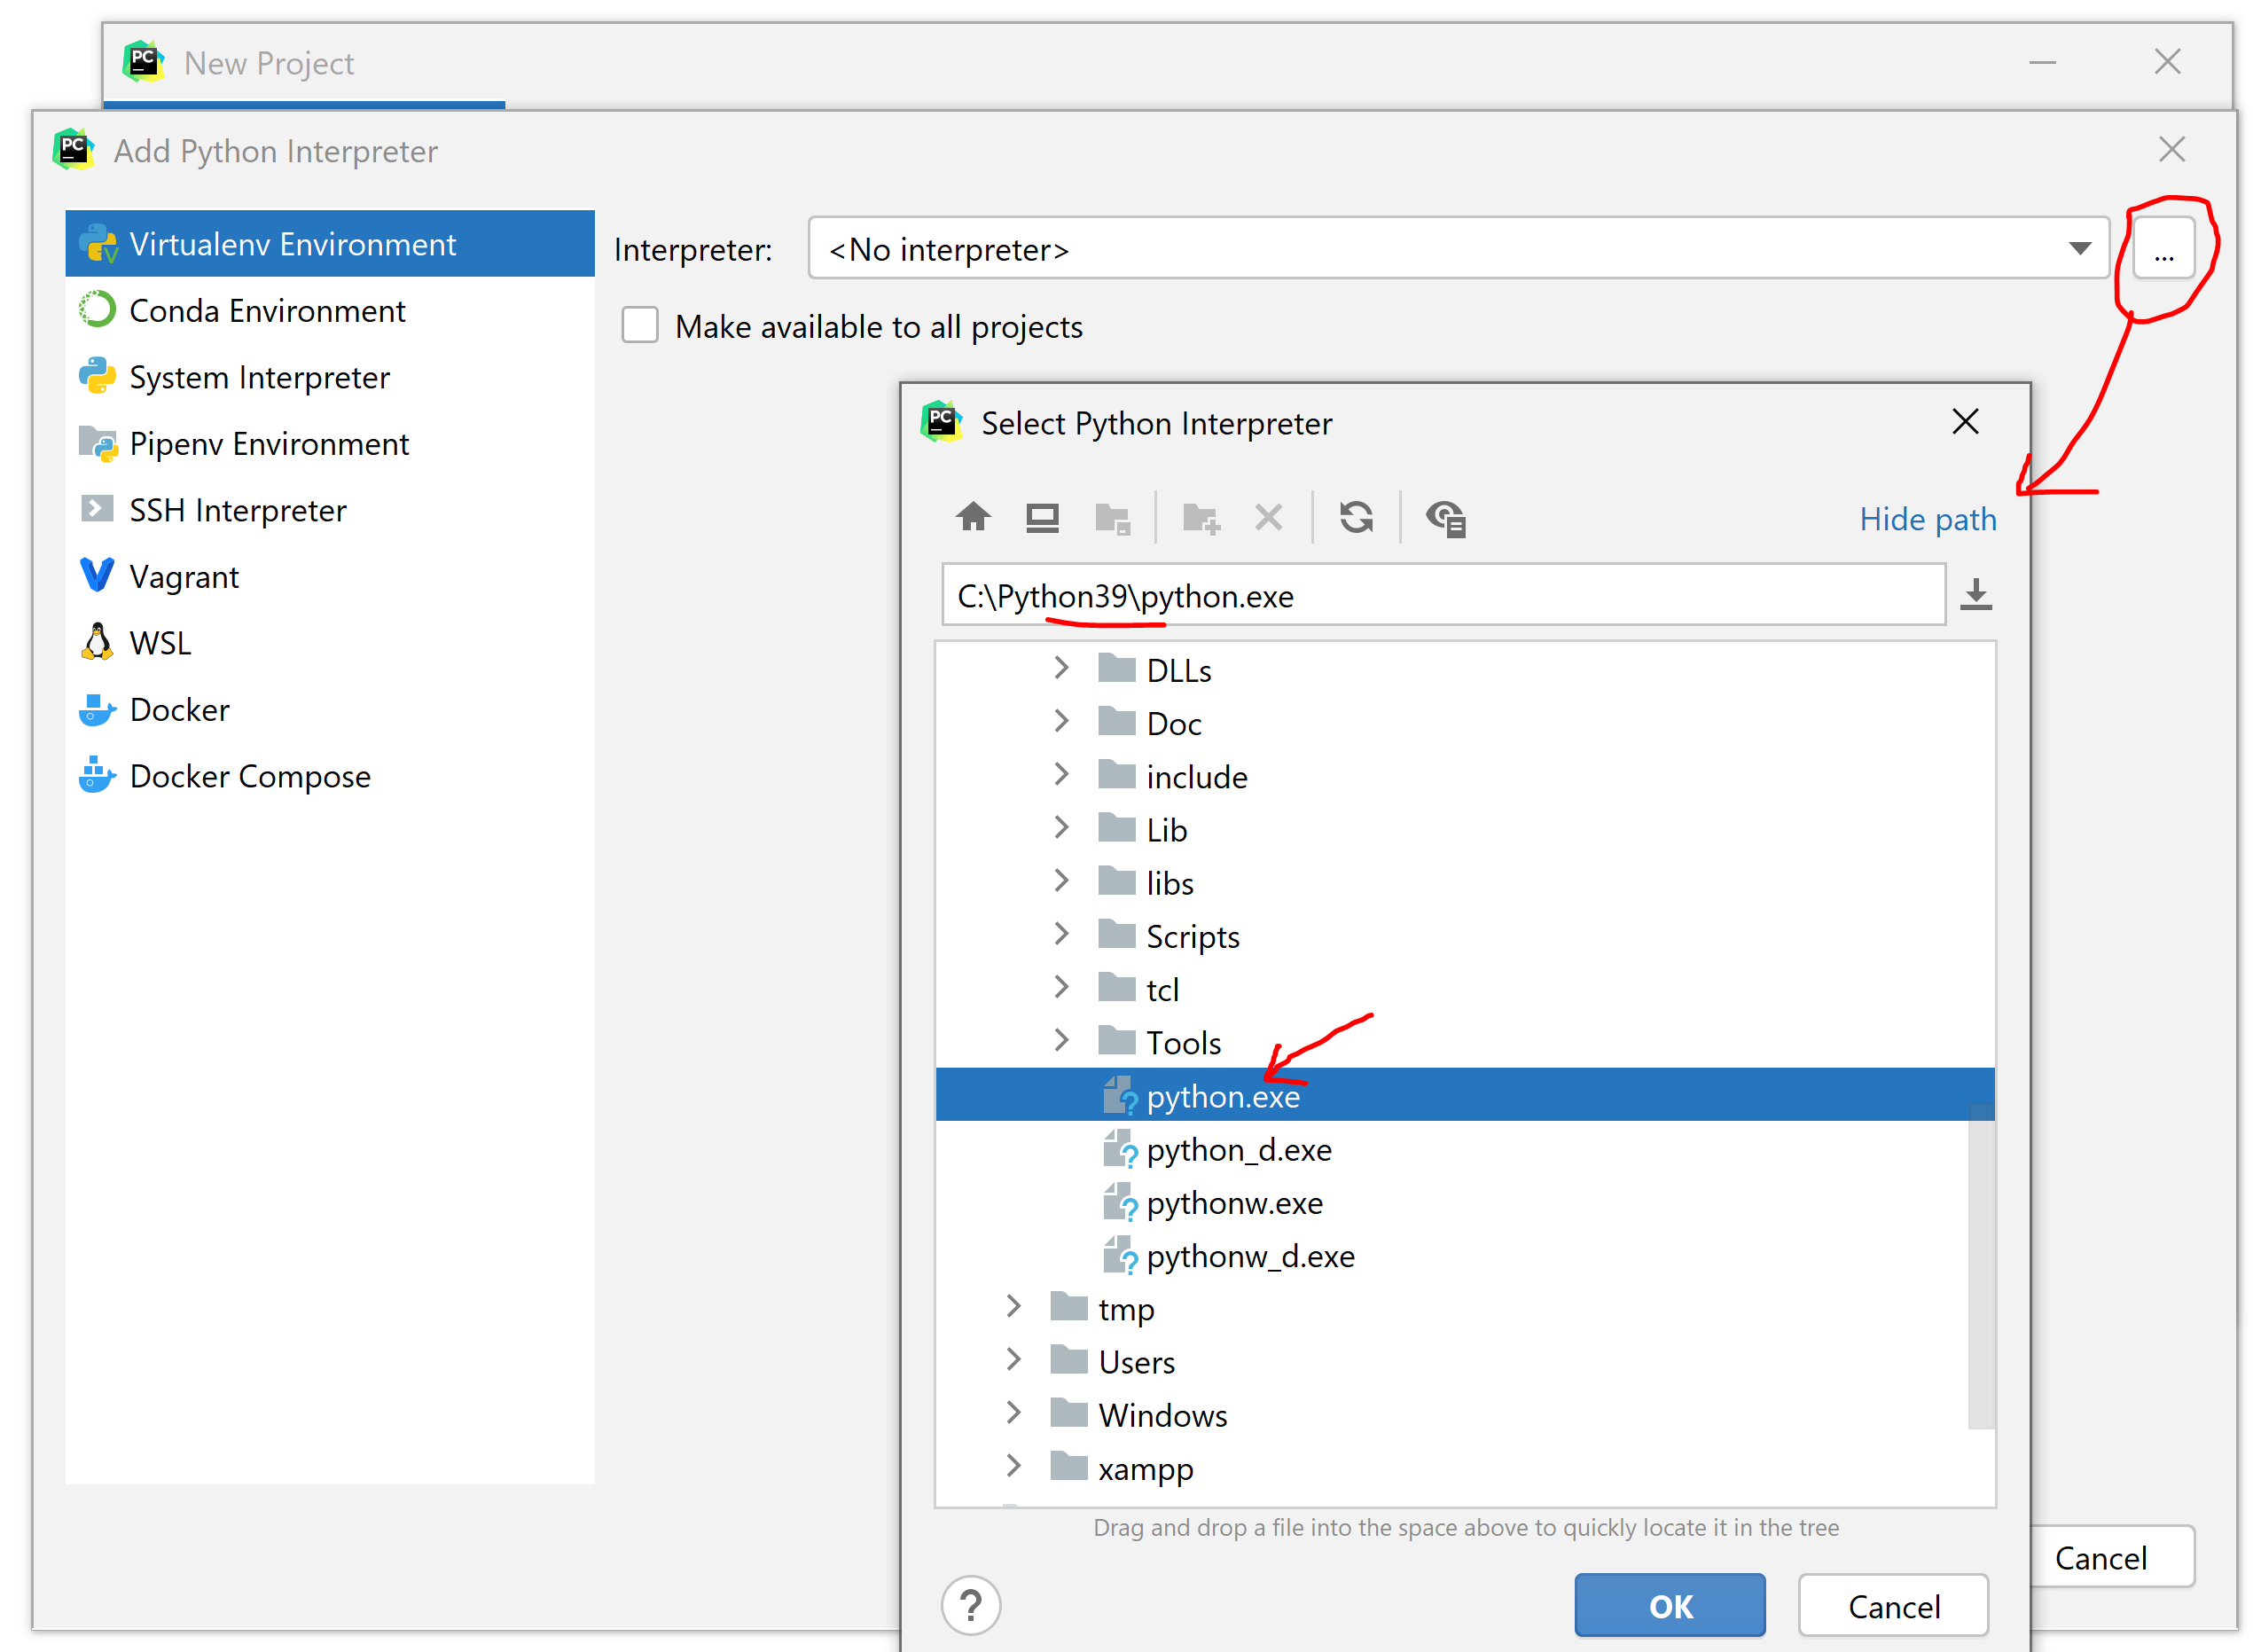
Tạo project Python trong PyCharm

Slide 19
Tạo project Python trong PyCharm
Click vào đây

Slide 20
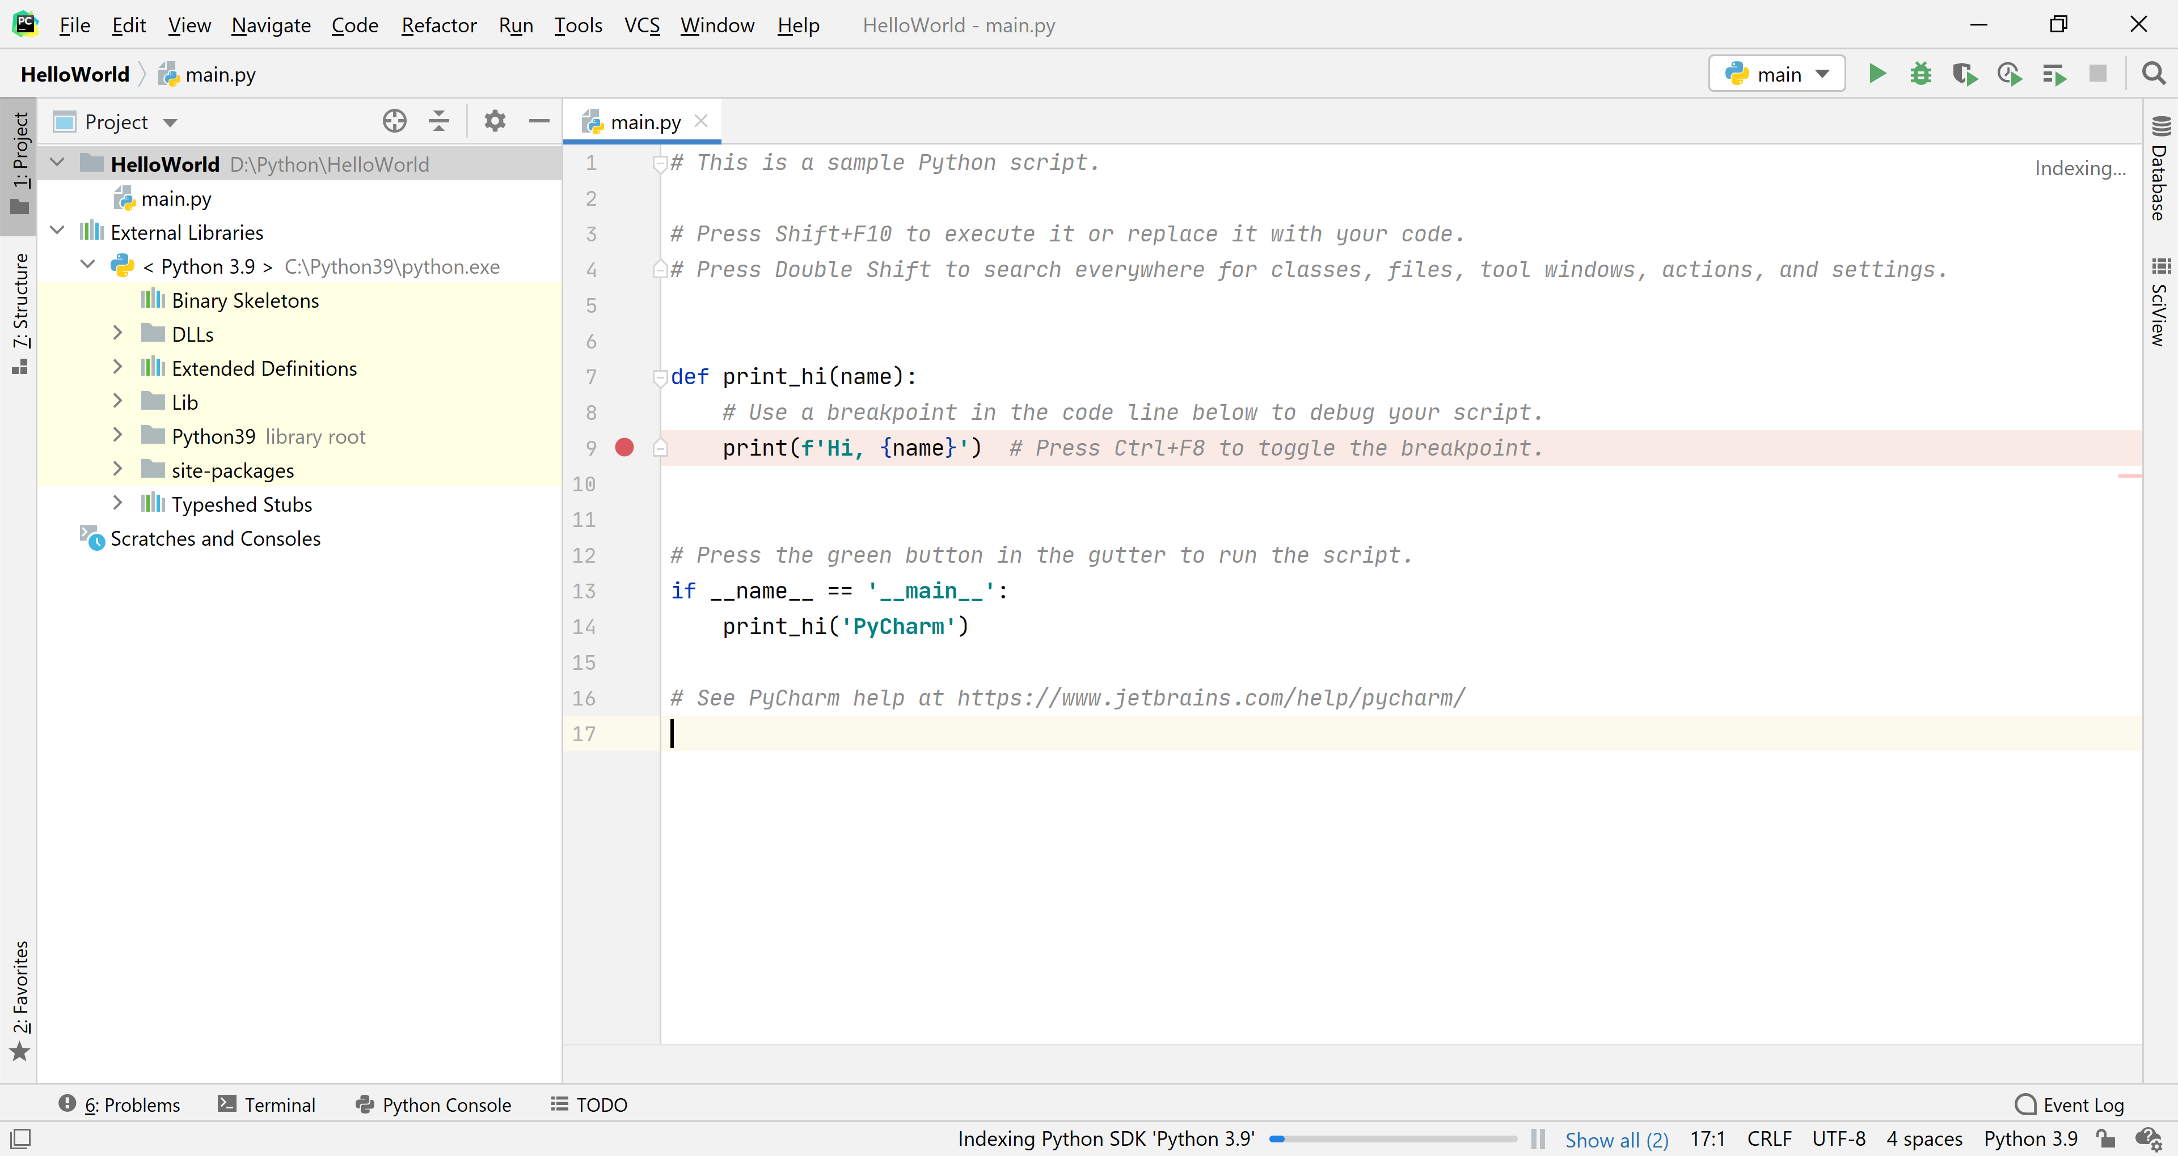
Tạo project Python trong PyCharm

Slide 21
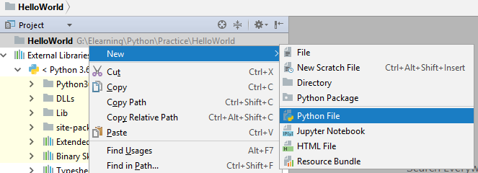
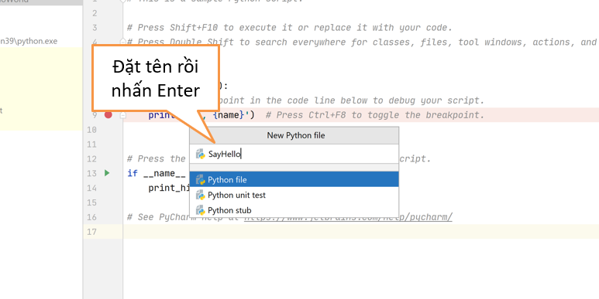
Tạo project Python trong PyCharm
Để tạo tập tin Python: Ta bấm chuột phải vào Project HelloWorld/ chọn New/ Python File:
Ta tạo thử tập tin SayHello:

Slide 22
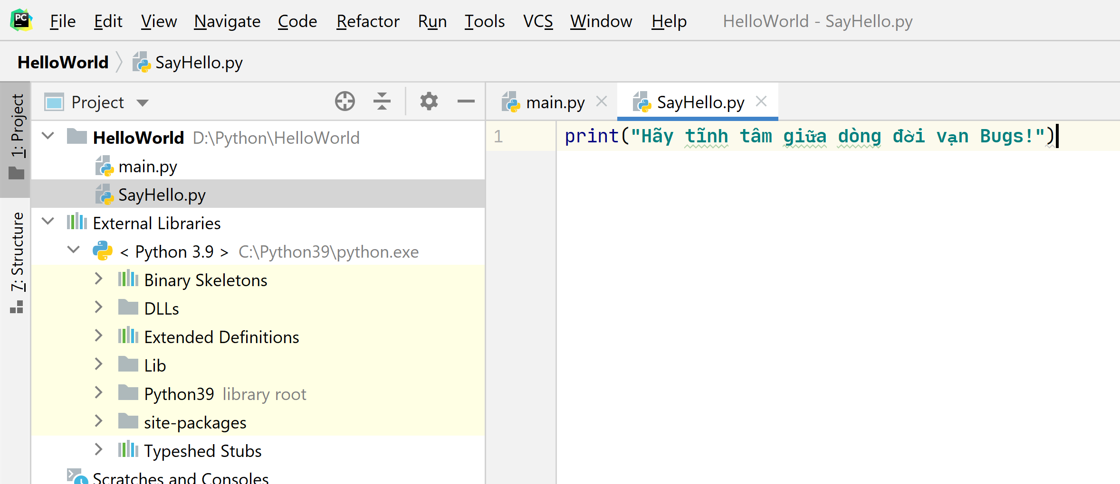
Tạo project Python trong PyCharm

Slide 23
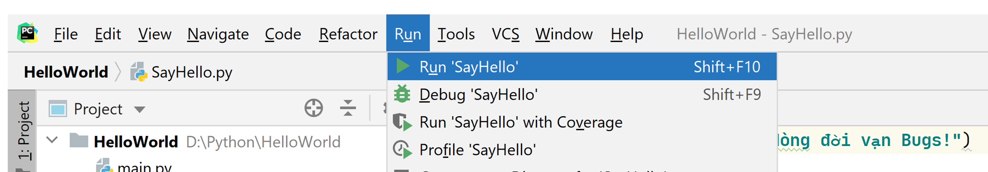
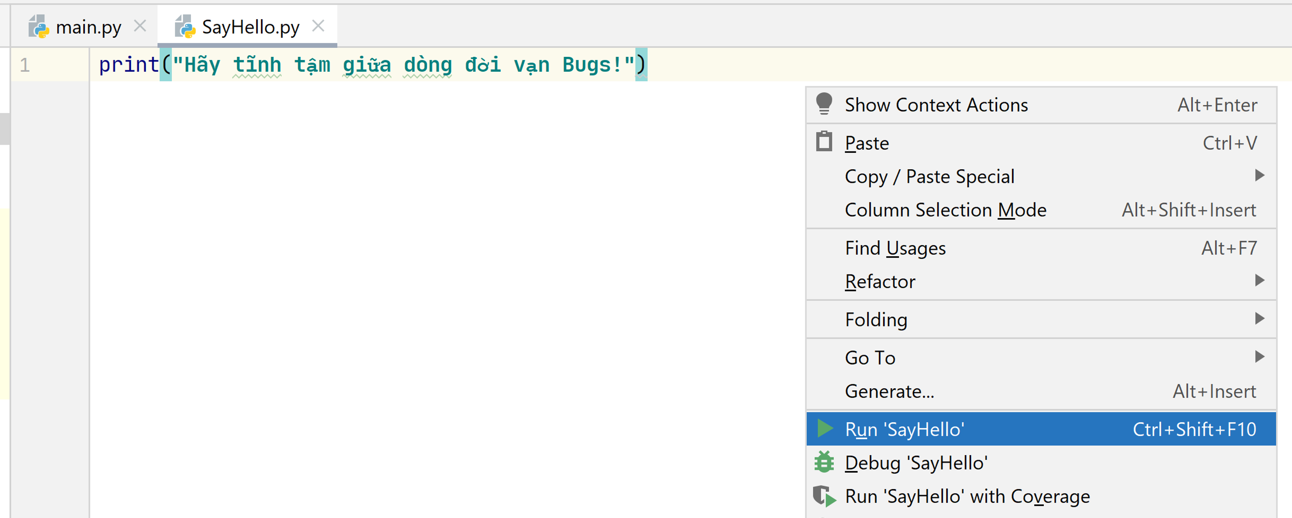
Tạo project Python trong PyCharm
Để chạy mã tập tin SayHello.py, các bạn vào Run/chọn Run
Hoặc bấm chuột phải vào SayHello.py
chọn Run SayHello

Slide 24
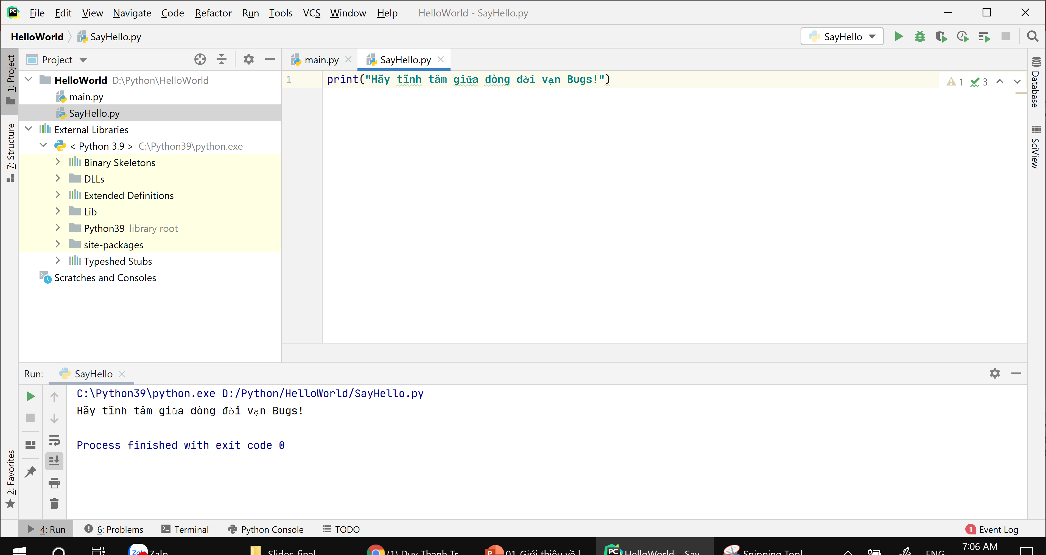
Tạo project Python trong PyCharm

Slide 25
Các kiến thức cơ bản về ngôn ngữ lập trình Python
Các kiểu dữ liệu cơ bản trong Python
Khai báo biến trong Python
Các toán tử thường dung
Cấu trúc điều kiện
Cấu trúc lặp

Slide 26
Các kiểu dữ liệu cơ bản trong Python
Kiểu int: Kiểu số nguyên (không có chứa dấu chấm thập phân), có thể lưu các số nguyên âm và dương.
Ví dụ: 113, -114
Kiểu float: Kiểu số thực (có chứa dấu chấm thập phân),
ví dụ: 5.2, -7.3
Kiểu str: Kiểu chuỗi, để trong nháy đôi hoặc nháy đơn
Ví dụ: “Obama”, ‘Putin’
Kiểu bool: Kiểu luận lý, để lưu True hoặc False
Ví dụ 1: t1=True
Ví dụ 2: t2=False

Slide 27
Khai báo biến trong Python
Trong Python một biến không cần khai báo kiểu dữ liệu, khi ta gán giá trị thì tự động Python sẽ nội suy ra kiểu dữ liệu của biến. Như vậy một biến có thể có nhiều kiểu dữ liệu tùy thuộc vào giá trị mà ta gán. Ta có thể dùng hàm type() để kiểm tra kiểu dữ liệu của biến:
x=5 print(type(x)) x='teo' print(type(x)) x=True print(type(x)) x=5.5 print(type(x))
Với x = 5 ta có kiểu dữ liệu: <class ‘int’>
Với x = ‘teo’ ta có kiểu dữ liệu:<class ‘str’>
Với x = True ta có kiểu dữ liệu:<class ‘bool’>
Với x = 5.5 ta có kiểu dữ liệu:<class ‘float’>

Slide 28
Các toán tử thường dung trong Python
Toán tử số học cơ bản
Toán tử | Mô tả | Ví dụ
+ | Cộng | 12 + 4.9 => kết quả 16.9
– | Trừ | 3.98 – 4 => kết quả -0.02
* | Nhân | 2 * 3.4 => kết quả 6.8
/ | Chia | 9 / 2 => kết quả 4.5
// | Chia lấy phần nguyên | 9 // 2 => kết quả 4
% | Chia lấy phần dư | 9%2 =>kết quả 1
** | Lũy thừa | 3**4=>kết quả 81

Slide 29
Các toán tử thường dung trong Python
Toán tử So sánh
Toán tử | Mô tả | Ví dụ
== | So sánh bằng | 5 == 5 => kết quả True
!= | So sánh không bằng | 5 != 5 => kết quả False
< | So sánh nhỏ hơn | 5 < 5 => kết quả False
<= | So sánh nhỏ hơn hoặc bằng | 5 <= 5 => kết quả True
> | So sánh lớn hơn | 5 > 5.5 => kết quả False
>= | So sánh lớn hơn hoặc bằng | 113>= 5 => kết quả True
is | Trả về true nếu các biến ở hai bên toán tử cùng trỏ tới một đối tượng(hoặc cùng giá trị), nếu không là false | x=5 y=5 print(x is y) =>kết quả là True
is not | Trả về false nếu các biến ở hai bên toán tử cùng trỏ tới một đối tượng(hoặc cùng giá trị), nếu không là true | x=5 y=5 print(x is not y) =>kết quả là False

Slide 30
Các toán tử thường dùng trong Python
Toán tử Logic
Toán tử | Mô tả | Ví dụ
and | Toán tử Và: Nếu cả hai điều kiện là True thì kết quả sẽ là True | x=2016 print(x%4==0 and x%100!=0) =>True
or | Toán tử Hoặc: Chỉ cần một điều kiện True thì nó True, tất cả điều kiện False thì nó False | x=2016 print((x%4==0 and x%100!=0) or x%400==0) =>True
not | Toán tử Phủ định. Thông thường nó được dùng để đảo ngược trạng thái logic của toán hạng | x=4 if (not x>=5): print("Ngắm gà khỏa thân và nải chuối") else: print("Đậu")

Slide 31
Các cấu trúc điều kiện trong Python
Biểu thức Boolean
Biểu thức If
Biểu thức if ... else
Biểu thức If ... elif lồng nhau

Slide 32
Biểu thức Boolean
Ví dụ:
a = True
b = False
print('a =', a, ' b =', b)
# gán lại kết qua cho a
a = False
print('a =', a, ' b =', b)
a = True b = False
a = False b = False

Slide 33
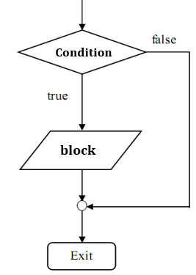
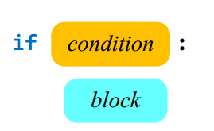
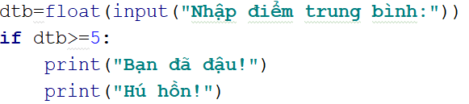
Biểu thức If
Biểu thức if là một biểu thức điều kiện rất quan trọng và phổ biến trong Python. Biểu thức if đứng một mình chỉ quan tâm tới điều kiện đúng (True). Khi điều kiện đúng thì khối lệnh bên trong if sẽ được thực thi.
Cú pháp:
Ví dụ:

Slide 34
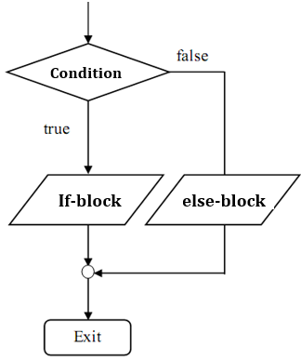
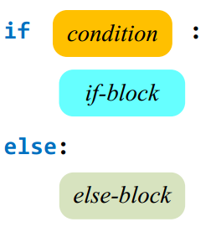
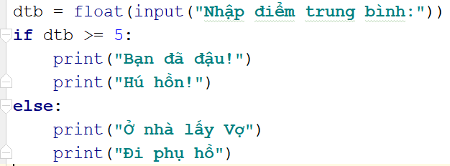
Biểu thức If … else
Biểu thức if…else là một biểu thức điều kiện rất quan trọng và phổ biến trong Python. Biểu thức này quan tâm điều kiện đúng(True) và sai(False). Nó phổ biển hơn biểu thức if.
Cú pháp:
Ví dụ:

Slide 35
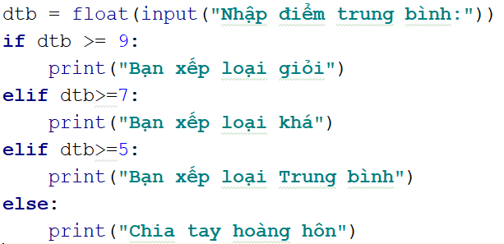
Biểu thức If … elif lồng nhau
Với các điều kiện thức tạp, Python cũng hỗ trợ kiểm tra điều kiện if elif lồng nhau:

Slide 36
Các cấu trúc lặp
Vòng while
Vòng for
Câu lệnh break và continue

Slide 37
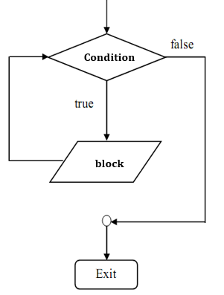
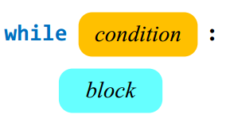
Vòng while
while dùng để yêu cầu 1 công việc được lặp đi lặp lại
Nếu condition là True thì block sẽ được lặp lại
Cú pháp:
-Có thể block sẽ không được thực hiện lần nào
nếu condition là False ngày từ đầu
-Ta có thể kết thúc vòng while bằng cách đưa condition
về False hoặc dùng từ khóa break để thoát.

Slide 38
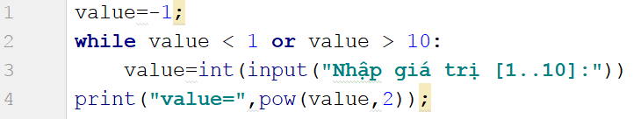
Vòng while
Ví dụ:
Viết chương trình yêu cầu nhập vào một số nguyên dương [1..10], nếu nhập sai yêu cầu nhập lại. Khi nhập đúng thì xuất ra bình phương của giá trị mới nhập vào.

Slide 39
Vòng while
Nhập n và tính tổng các số từ 0 đến n.

Slide 40
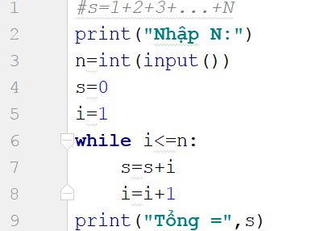
Vòng while
Nhập n và tính tổng các số từ 0 đến n.

Slide 41
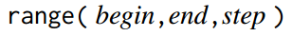
Vòng for
for dùng để lặp tuần tự các công việc, for sử dụng range để định nghĩa vùng dữ liệu lặp và bước lặp
Cú pháp hàm range:
begin: Giá trị bắt đầu
end: Giá trị cuối
step: Bước nhảy
Ví dụ cách hoạt động của range:
• range(10) ➔ 0; 1; 2; 3; 4; 5; 6; 7; 8; 9
• range(1, 10) ➔ 1; 2; 3; 4; 5; 6; 7; 8; 9
• range(1, 10, 2) ➔ 1; 3; 5; 7; 9
• range(10, 0, -1) ➔ 10; 9; 8; 7; 6; 5; 4; 3; 2; 1
• range(10, 0, -2) ➔ 10; 8; 6; 4; 2
• range(2, 11, 2) ➔ 2; 4; 6; 8; 10

Slide 42
Vòng for
for n in range(10): print(n,end=' ') for n in range(1,10): print(n,end=' ') for n in range(1,10,2): print(n,end=' ') for n in range(10,0,-1): print(n,end=' ') for n in range(10,0,-2): print(n,end=' ') for n in range(2,11,2): print(n,end=' ')
0 1 2 3 4 5 6 7 8 9
1 2 3 4 5 6 7 8 9
1 3 5 7 9
10 9 8 7 6 5 4 3 2 1
10 8 6 4 2
2 4 6 8 10

Slide 43
Vòng for
Nhập n, tính tổng các số chẵn từ 0 đến n

Slide 44
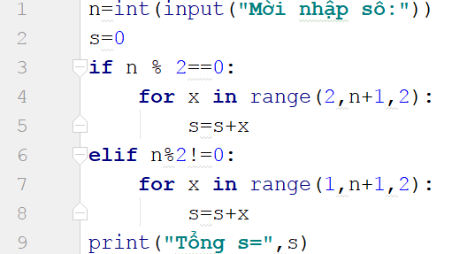
Vòng for
Nhập n, tính tổng các số chẵn từ 0 đến n

Slide 45
Câu lệnh break và continue
break là từ khóa đặc biệt dùng để thoát khỏi vòng lặp chứa nó trực tiếp khi đạt được mức yêu cầu nào đó.
Gặp lệnh break, chương trình sẽ không thực hiện bất cứ lệnh nào bên dưới nó, mà thoát luôn khỏi vòng lặp.
continue là từ khóa đặc biệt dùng để nhảy sớm tới lần lặp kế tiếp, các lệnh bên dưới continue sẽ không được thực thi.
Lưu ý khác với break, gặp break thì ngừng luôn vòng lặp, gặp continue chỉ dừng lần lặp hiện tại đang dở dang để chuyển qua lần lặp tiếp theo.

Slide 46
Câu lệnh break và continue
Ví dụ: Viết chương trình vòng lặp vĩnh cửu cho phép phần mềm chạy liên tục, khi nào hỏi thoát mới thoát phần mềm

Slide 47
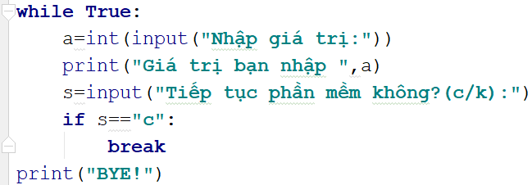
Câu lệnh break và continue
Ví dụ: Viết chương trình vòng lặp vĩnh cửu cho phép phần mềm chạy liên tục, khi nào hỏi thoát mới thoát phần mềm

Slide 48
Câu lệnh break và continue
Ví dụ: Tính tổng các chữ số lẻ từ 1->15, ngoại trừ số 3 và số 11

Slide 49
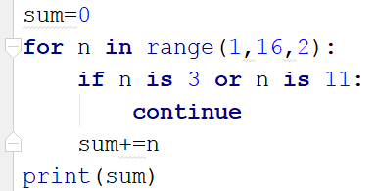
Câu lệnh break và continue
Ví dụ: Tính tổng các chữ số lẻ từ 1->15, ngoại trừ số 3 và số 11

Slide 50
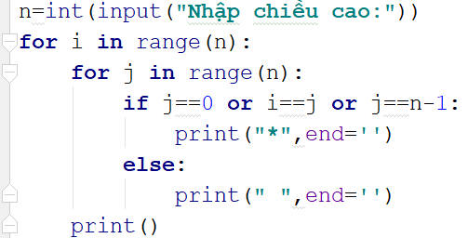
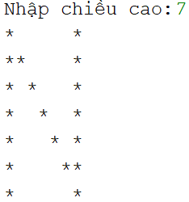
Vòng lặp lồng nhau

